Slide 1
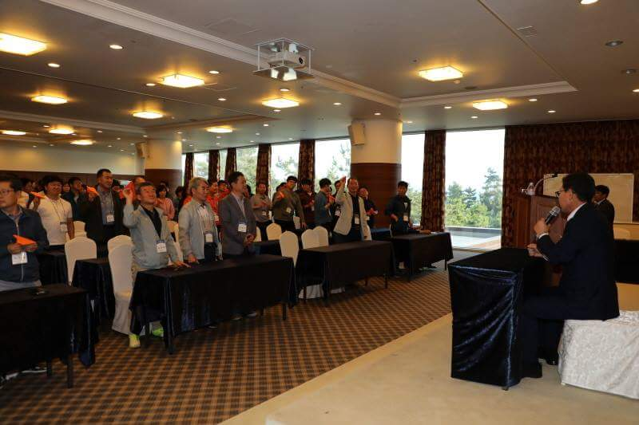
행 정 과
Notes:
1
1
먼저, 지금의 옥천입니다.

Slide 2
15-1. 10월 정례조회
10. 1.(월) 09:00 / 대회의실 / 200여명
이장 자녀 장학금 수여 : 8명
15-2. 영동 금요회 선진지 견학
10.24.(수) / 단양군 일원(잔도) / 금요회원 38명
15-3. 무기계약근로자·공무원 단체 교섭(실무교섭)
10월 중 2회 / 교섭위원 16명 / 단체교섭을 위한 실무협의
15-4. 민주평통 군협의회 통일안보연수
10. 2.(화)~10. 7.(일) / 베트남 하노이, 다낭 일원 / 26명
전쟁 전적지 견학을 통한 평화안보의식 고취

Slide 3
15-5. 황간면 주민자치센터 프로그램 발표회
10. 5.(금) / 황간면 월류봉 특설무대 / 250명
15-6. 해외협력위원 난계국악축제 방문
10. 10.(수)~10. 15.(월) / 유근배 위원장 등 5명
축제개막식 참석, 교류추진 좌담회, 기관 방문
15-7. 충청북도 자원봉사자 한마음 대회 참가
10. 11.(목) 11:00 / 제천체육관 / 250명
15-8. 제20회 한중일 지방정부 교류회의 참석
10. 17.(수) ~ 19.(금) 2박 3일 / 중국 카이펑시 / 군수님 외 5명
※ 군수님 하실 일 : 우수사례 발표

Slide 4
15-9. 우수자원봉사자 해외봉사 실시
10. 22.(월) ~ 26.(금) 3박 5일 / 캄보디아 / 25여명
15-10. 이장민간위탁교육 제안서 평가위원회 개최
10. 30.(화) 14:00 / 군청 상황실 / 손석주 위원장 외 7명
교육제안 설명 및 위탁교육업체 선정
15-11. 한마음 이동봉사
일 시 | 장 소 | 참여인원 | 내 용
10. 4.(목) 10:00 | 매곡면 평전리, 옥전리 | 60명 | 이미용, 전기침, 집수리 행복사진담기, 이혈봉사 등
10. 18.(목) 10:00 | 양강면 두평리, 교동리 | 60명
15-12. 생신상 차려드리기 행사
일 시 | 장 소 | 참여인원 | 내 용
10. 1.(월) 12:00 | 상촌면 상도대 선화경로당 | 50여명 | 독거노인 및 노인가정 대상 생신상 차림
10. 23.(화) 12:00 | 양강면 가동리 경로당 | 50여명

Slide 5
15-13. 민간 및 사회단체 행사
행 사 명 | 일 시 | 장 소 | 인 원 | 비 고
새마을 3R자원 재활용품 수집대회 | 10. 1.(월) 10:00 | 힐링타운 주차장 | 200명 | 회장 이규호
제16회 이북도민 충북도민의 날 | 10. 3.(수) 11:00 | 청주 솔밭공원 | 30명 | 회장 장광식
새마을 알뜰도서 교환시장 | 10 .11.(목)~12.(금) | 난계축제장 | 30명 | 회장 이규호
남북통일 참가정 희망 결의대회 | 10. 14.(일) 10:00 출발 : 05:30 영동체육관 | 가평 청심평화월드센터 | 440명 | 위원장 신현오
민주평통 중고생 통일안보 현장 견학 | 10. 22.(월) 출발 : 09:00 영동중학교 | 평택 해군2함대, 대전현충원 | 영동중학교 학생 40명 | 회장 장인학
바르게살기 한마음 회원대회 | 10. 25.(목) 10:00 | 증평 스포츠센터 | 80명 | 회장 최도섭
자유총연맹 통일기반 역량강화 대회 | 10 .27.(토) 11:00 | 보은 스포츠파크 | 40명 | 회장 유기용
라이온스 충북지구 합동월례회 | 10 .28.(일) 11:00 | 청소년수련관 | 500명 | 충북지구 부총재 박필진

Slide 6
15-14. 10월 이동빨래방 봉사
일 시 | 장 소 | 대상자 | 내 용
10. 1.(월) 10:00 | 상촌면 흥덕리 | 10가구 정도 | 어르신, 장애인 대상 이불빨래 및 대형세탁
10. 4.(목) 10:00 | 용화면 월전리
10. 5.(금) 10:00 | 학산면 봉암리
10. 8.(월) 10:00 | 양산면 호탄리
10. 15.(월) 10:00 | 용산면 신항1리
10. 16.(화) 10:00 | 황간면 우매리
10. 18.(목) 10:00 | 양강면 두평리
10. 19.(금) 10:00 | 추풍령면 추풍령1리
10. 22.(월) 10:00 | 매곡면 해평리
10. 23.(화) 10:00 | 상촌면 관기리
10. 25.(목) 10:00 | 양강면 교동리
10. 26.(금) 10:00 | 용화면 남악리
10. 29.(월) 10:00 | 심천면 금정리
10. 30.(화) 10:00 | 영동읍 봉현리

Slide 7
15-15. 기타현안 업무
충북 바로알기과정 도민교육 / 10. 2. (화) / 10명 / 청남대 및 진천 농다리
※ 출발 : 영동읍사무소(08:00)
제18회 인천소래포구 축제 참석 / 10. 5. (금) 17:00
/ 부군수님 외 3명 / 소래포구 해오름공원
새마을 야시장 운영 / 10.11. (목) ~ 14. (일) / 난계축제장 / 200여명
자원봉사센터 종합안내소 운영 / 10.11. (목) ~ 14. (일)
/ 난계축제장 / 30명
충북 동남부4군 자문위원 연수 / 10. 16. (화) 09:30
/ 자문위원 32명 / 평화통일 안보특강 및 통일의견 수렴

Slide 8
15-15. 기타현안 업무
통일시대 시민교실 / 10.24.(수) 10:30 / 노인복지관 3층
/ 노인대학생 140명 / 안보 전문교수 특강
도 행정동우회 영동지역 탐방 / 10.25.(목) 09:00 ~ / 20여명
/ 황간면 반야사, 노근리평화공원, 와인터널
주민정보화교육 / 10. 8 .(월) ~ 26.(금) / 120명
/ 읍사무소 주민정보화교육장 / 인터넷 활용 외 3과정
영동군 웹진 10월호 발행 / 10. 17. (수)
/ 군정 주요소식 및 관광지 정보 / 수신동의자 14,013명

Slide 9
▣ 이달의 중점 홍보 사항
한중일 지방정부 교류회의 우리군 우수사례 발표
- 일시 : 10. 18.(목) 13:30 ~
- 장소 : 중국 허난성 카이펑시
- 주제 : 국악문화의 계승과 발전으로 글로벌 국악도시의 대도약

